Slide 1
KARIÉROVÝ PORADCE DO ZŠ ŠKOL

Slide 2
Průzkum zjištění spolupráce v rámci kariérového poradenství
Co dělají v rámci kariérového poradenství pro školy, co nabízí a zda to stačí?
Úřad práce (Trh vzdělávání=burza škol, třídní schůzky pro rodiče aktuální informace o trhu práce, besedy se žáky a aktuální informace o trhu práce)
IPS (besedy k volbě povolání a jak vypadají)-Dotazník po besedě k volbě povolání)
ŠKOLA (které předměty se věnují volbě povolání a jak se tam s dětmi pracuje)
DALŠÍ ORGANIZACE

Slide 3
Průzkum zjištění spolupráce v rámci kariérového poradenství
Dotazník k besedě o volbě povolání
pokyn pro vyplnění: HODÍCÍ SE ZAKROUŽKUJ
Jsi | Dívka | Chlapec
Jaké využíváš při volbě školy informační zdroje?
Info od učitele |  | ano | ne
Info od výchovného poradce |  | ano | ne
Info od současných studentů |  | ano | ne
Info z webu školy |  | ano | ne
Považuješ při rozhodování za důležitější obor nebo školu?
A) Nejdříve si vyberu obor a pak školu, na které budu tento obor studovat. |  | B) Nejdříve se rozhodnu pro školu a pak si vybírám, jaký obor tam budu studovat.
Účastnil(a) jsi se Beskydského trhu vzdělávání a uplatnění 2016 (neboli Burzy škol 2016) ve sportovní hale STaRS?
ano | ne | nevím o této akci
Co bys uvítal(a) při rozhodování o volbě budoucího povolání?
osobní schůzku s kariérovým poradcem | osobní schůzka s výchovným poradcem | deskovou hru k volbě povolání | aplikaci, hru na PC k volbě povolání
Víš, kam si podáš přihlášku?
ano | ještě vůbec nevím |  | ne
Kdo rozhodne o tom, který obor budeš studovat?
já | rodiče | společně

Slide 4
Průzkum zjištění spolupráce v rámci kariérového poradenství
Dotazník k volbě povolání vyplnilo
 | 299 |  | 264 |  | 563
 | dívka |  | chlapec |  | celkem

Slide 5
Průzkum zjištění spolupráce v rámci kariérového poradenství
Dotazník k volbě povolání vyplnilo
 | 299 |  | 264 |  | 563
 | dívka |  | chlapec |  | celkem

Slide 6
Proč se setkat s kariérovým poradcem?
Co je horšího při rozhodování o budoucím povolání než nevědět co umím?
Nevědět, co chci.
Nevědět co můžu a zda k tomu mám předpoklady.
Setkání se s KARIÉROVÝM PORADCEM umožní společně se podívat na možnosti a příležitosti, zamyšlení se a sebepoznání.

Slide 7
Cílem: najít souvislost z možným povoláním s možnou oblastí.
Sebepoznání, Sebeuvědomění se
Zjistit na co mám vlohy
Zjistit jaké mám vlastnosti
O jaké se zajímám oblasti
Co dělám ve volném čase
Pro co mám předpoklady
Jaké mám možnosti (známky-sebekritika)

Slide 8
SPOLEČNÉ SETKÁNÍ 3 X 2 HODINY, vznik vlastního portfolia
SEZBÍRÁNÍ INFORMACÍ O VLASTNÍ OSOBĚ
SEZBÍRÁNÍ INFORMACÍ O ŠKOLÁCH, OBORECH
UVĚDOMĚNÍ SI CO VŠE MĚ BUDE OVLIVŇOVAT PŘI VÝBĚRU PROFESE
SEBEKRITIKA
NÁZOR TŘÍDNÍHO UČITELE NA MOU OSOBU
VÝSLEDEKY TESTŮ
NÁZOR ČLOVĚKA NA MOU OSOBU Z VOLNOČASOVÝCH AKTIVIT
Trh vzdělávání=burza škol
Miniřemeslné dny
Den otevřených dveří na dané škole
Exkurze do firem
Známky ve škole (prospěch)
Zájmy, vlastnosti, dovednosti, zdravotní stav=fyzická zdatnost
Rodiče, kamarádi
Sociální situace v rodině
Dojezd do školy
Ve kterých odvětvích se lidé
v našem regionu nejvíce uplatňují?

Slide 9
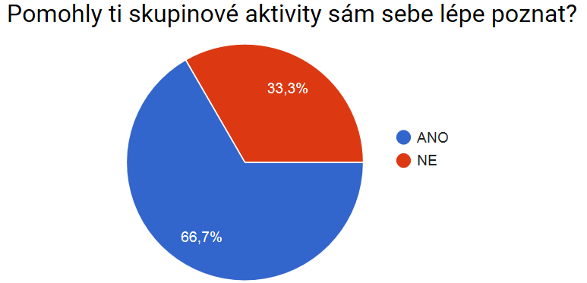
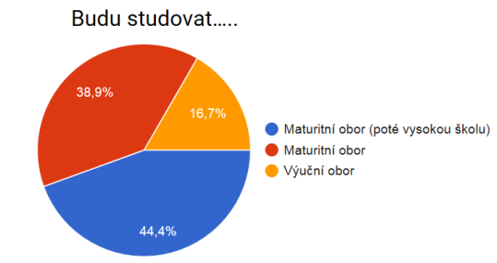
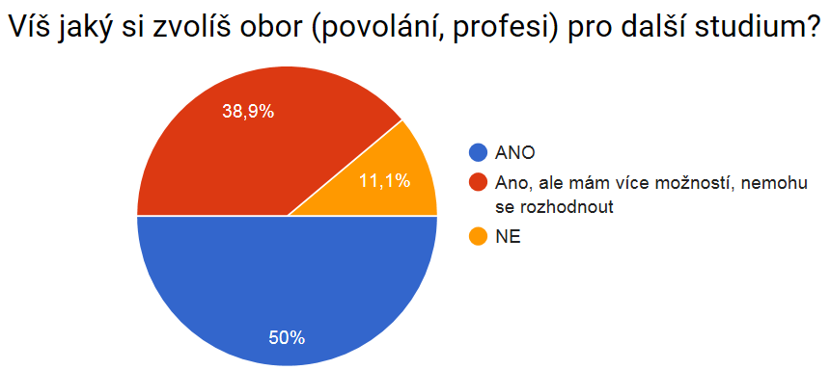
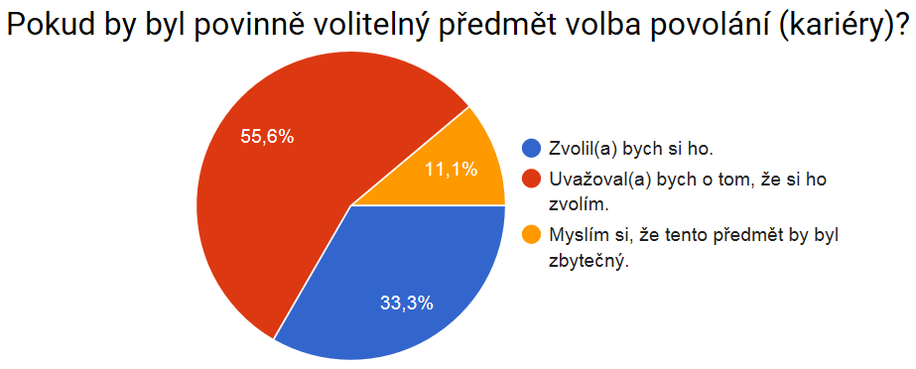
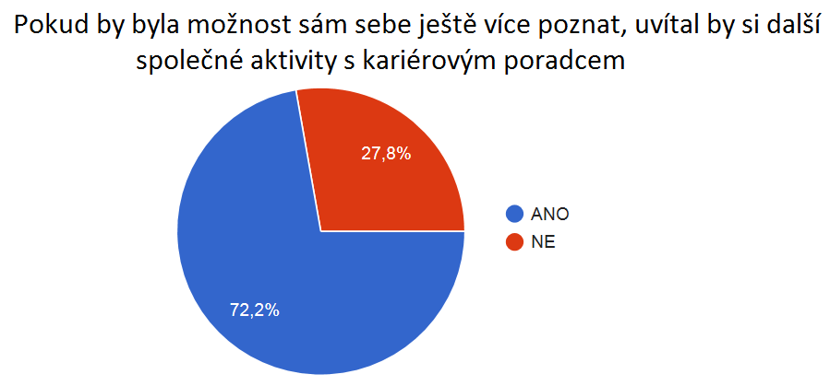
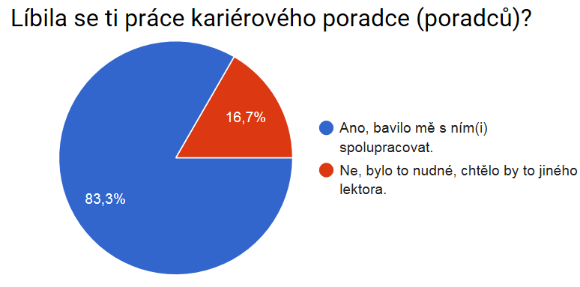
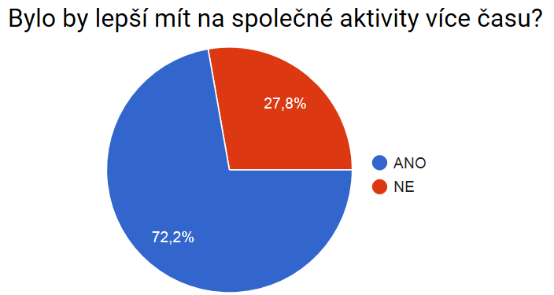
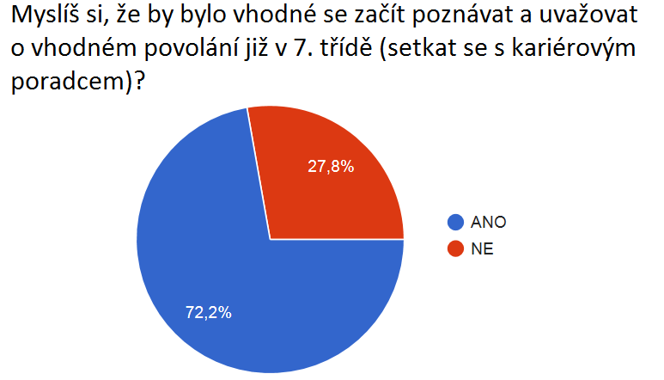
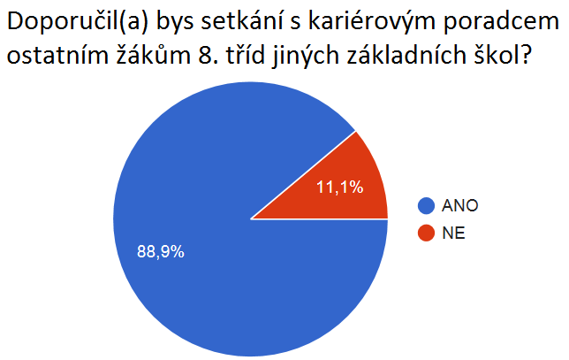
Zpětná vazba 8. třídy II. ZŠ Třinec po skupinových aktivitách s „Létajícím kariérovým poradcem“, odpovědělo 18 žáků.

Slide 10
Otázky na Vás
Dovedete si představit, že by možnost setkat se s kariérový poradcem využily i děti Vaších základních škol?
Jaké informace Vám chybí?
Měli byste zájem podílet se na vývoji této služby?
Setkali jste se už s něčím podobným ?

Slide 11
ZA POZORNOST VÁM DĚKUJE
Soňa Gajdaczová
T: + 420 725 695 653
E: sgajdaczova@mspakt.cz, sona.gajdaczova@gmail.com

